Slide 1
5
1
1
مراجعة
الدرس 4
الدرس 3
الدرس 2
الدرس 1

Slide 2





أيقونات توجيهية
توجيهات الأستاذ(ة)
تعيين تلميذ للإجابة
المرور بين الصفوف
عرض فيديو
المرور للشريحة الموالية بعد عرض الفيديو
العمل في ثنائيات

Slide 3

برمجة الأسبوع الأول
(ة)خاص بالأستاذ
الدرس 2
الدرس 1
الدرس 1
الأعداد من 0 إلى 999 999 999 )تفكيك وتركيب(
فصل الملايين: قراءة وكتابة
فصل الملايين: قراءة وكتابة
الدرس 4
الدرس 3
حل المسائل
وضع وإنجاز عمليات جمع وطرح بالأقواس
مراجعة
مراجعة وتثبيت دروس الأسبوع

Slide 4
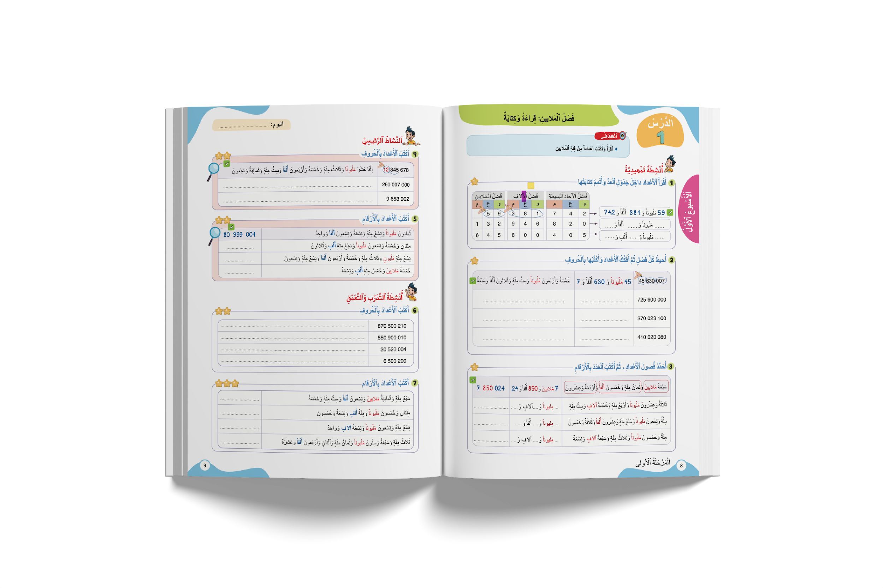
درس اليوم
(ة)خاص بالأستاذ
فصل الملايين: قراءة وكتابة

Slide 5
(ة)خاص بالأستاذ
مراحل الدرس
1
  افتتاح الدرس
1
15
1
2
  نمذجة
4
1
  ممارسة موجهة
3
15
1
  ممارسة مستقلة
4
18
1
  اختتام الدرس
5
3

Slide 6
(ة)خاص بالأستاذ
عند نهاية الدرس
على الأقل 80% من المتعلمين سيكونون قادرين على:
قراءة وكتابة أعداد كبيرة من فئة الملايين.

Slide 7



مرحباً سنتابع درسا جديدا مع مجد وندى.

Slide 8
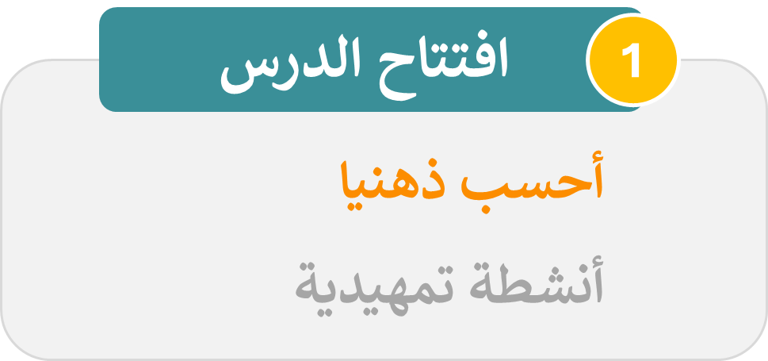

(ة)خاص بالأستاذ

Slide 9


سنبدأ بالحساب الذهني. خذوا دفاتر البحث.

Slide 10

لديكم دقيقة واحدة لإنجاز هذه العمليات. دوّنوا النتيجة فقط في دفاتركم.
A
3 + 2 = …
مِثالٌ :
A
5
اُكْتُبوا في دَفاتِرِكُمْ:

Slide 11
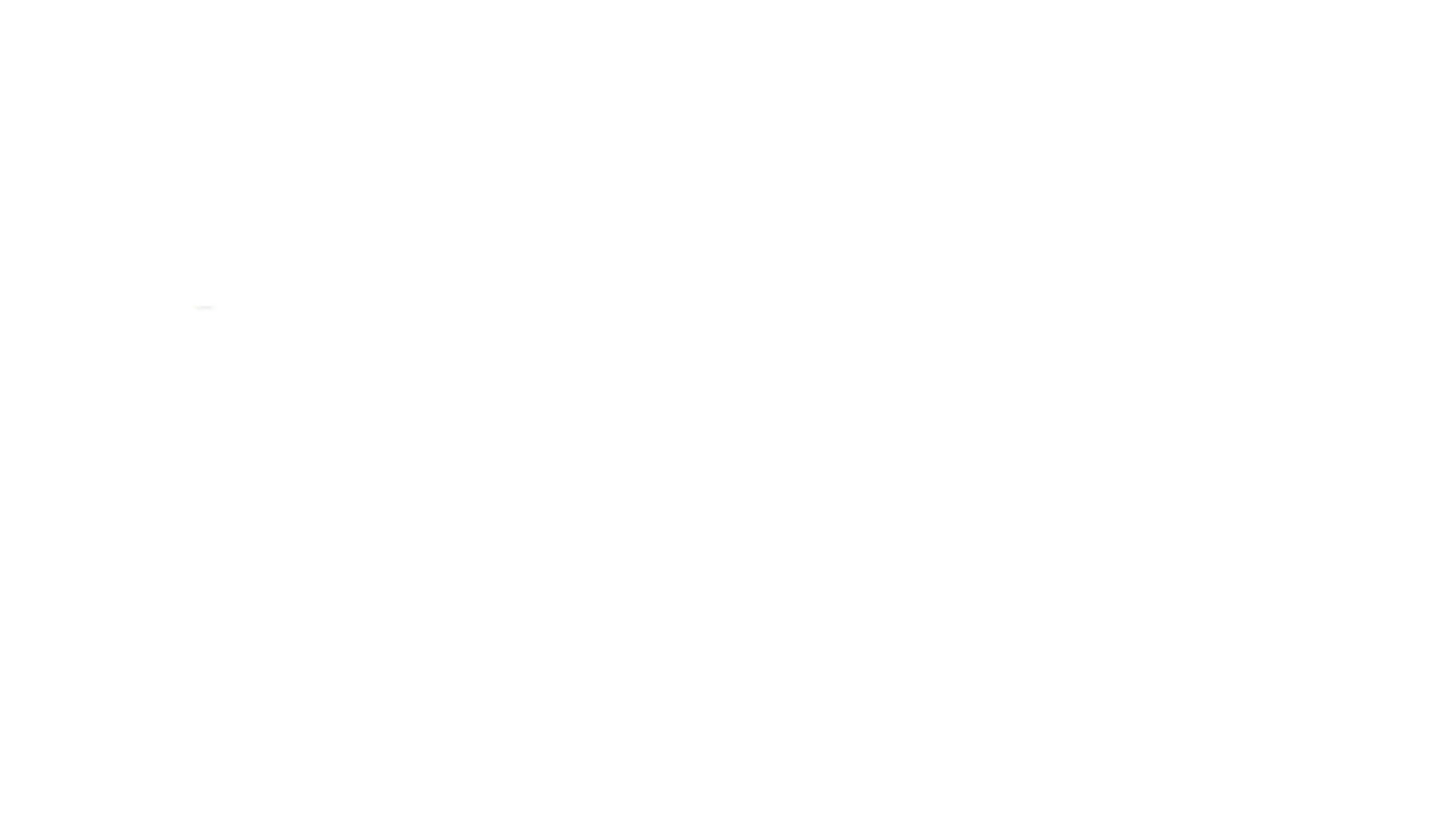

عرض فيديو الحساب الذهني.

Slide 12
صححوا.

Slide 13
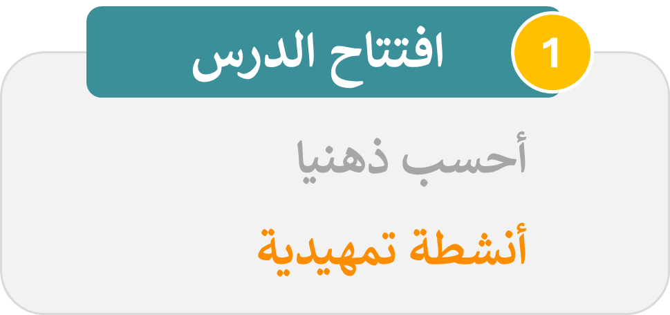
(ة)خاص بالأستاذ

Slide 14

قبل أن نبدأ الدرس، سنقوم بمراجعة سريعة. خذوا ألواحكم.

Slide 15

اكتبوا بالأرقام العدد.

Slide 16
ارفعوا الألواح.

Slide 17
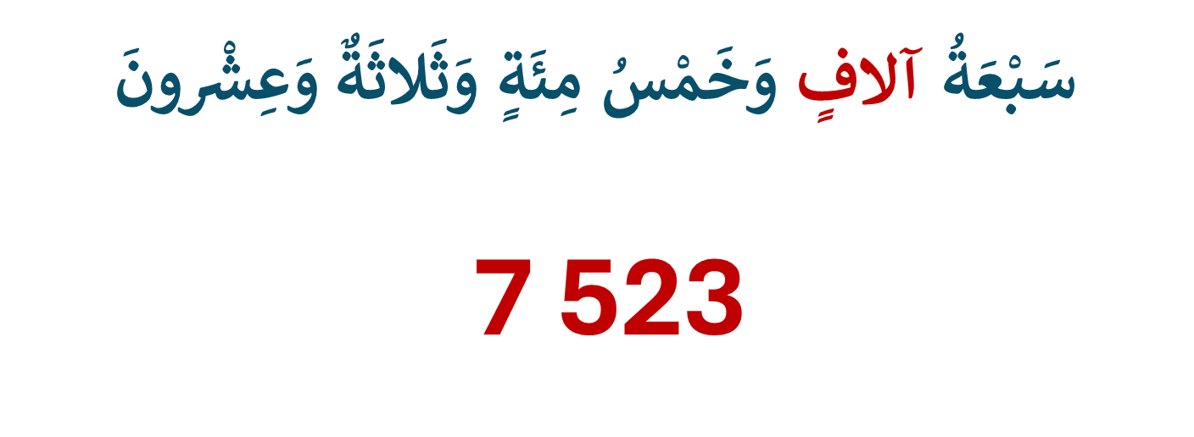
صححوا.

Slide 18
من يذكرنا بفصلي هذا العدد؟
7 523

Slide 19
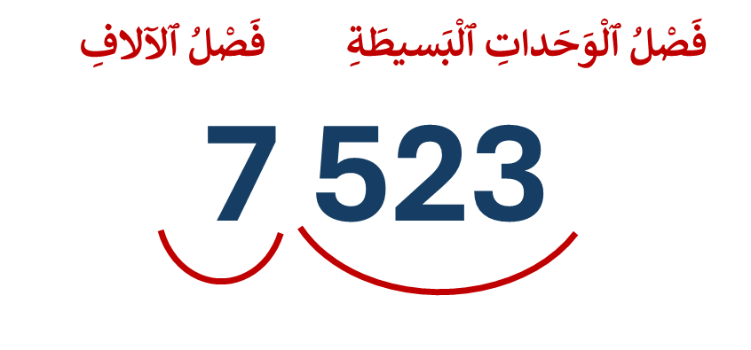
هذا العدد يتكون من فصلين : فصل الوحدات البسيطة وفصل الآلاف.

Slide 20
اكتبوا بالحروف هذا العدد.
15 071

Slide 21
ارفعوا الألواح.

Slide 22
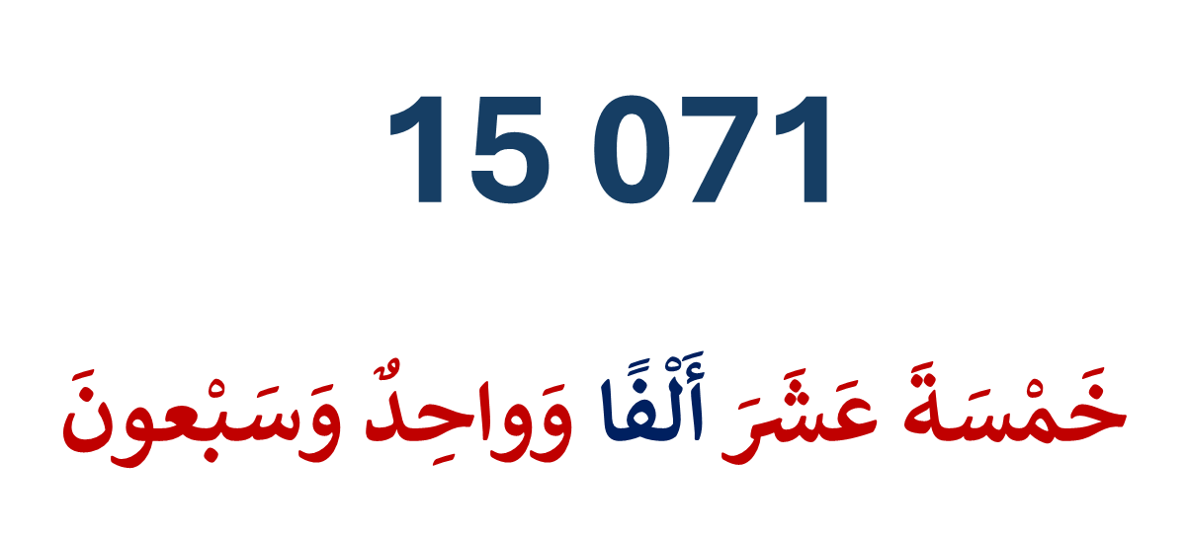
صححوا.

Slide 23
(ة)خاص بالأستاذ
نمذجة 1
2
2
قراءة أعداد من فئة الملايين وكتابتها بالحروف

Slide 24
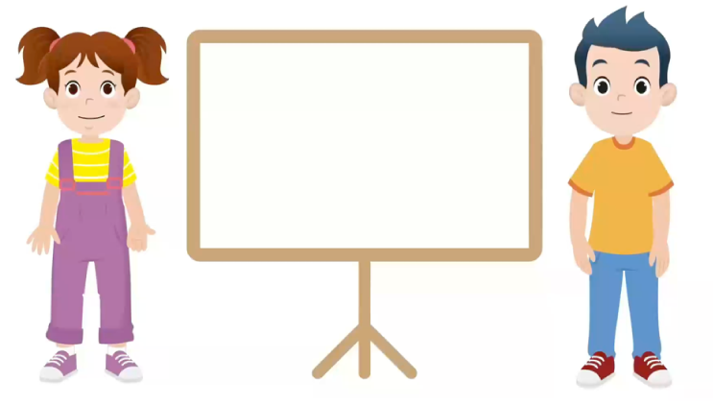
الآن سنتعلم قراءة أعداد من فئة الملايين وكتابتها بالحروف مع مجد وندى .

Slide 25
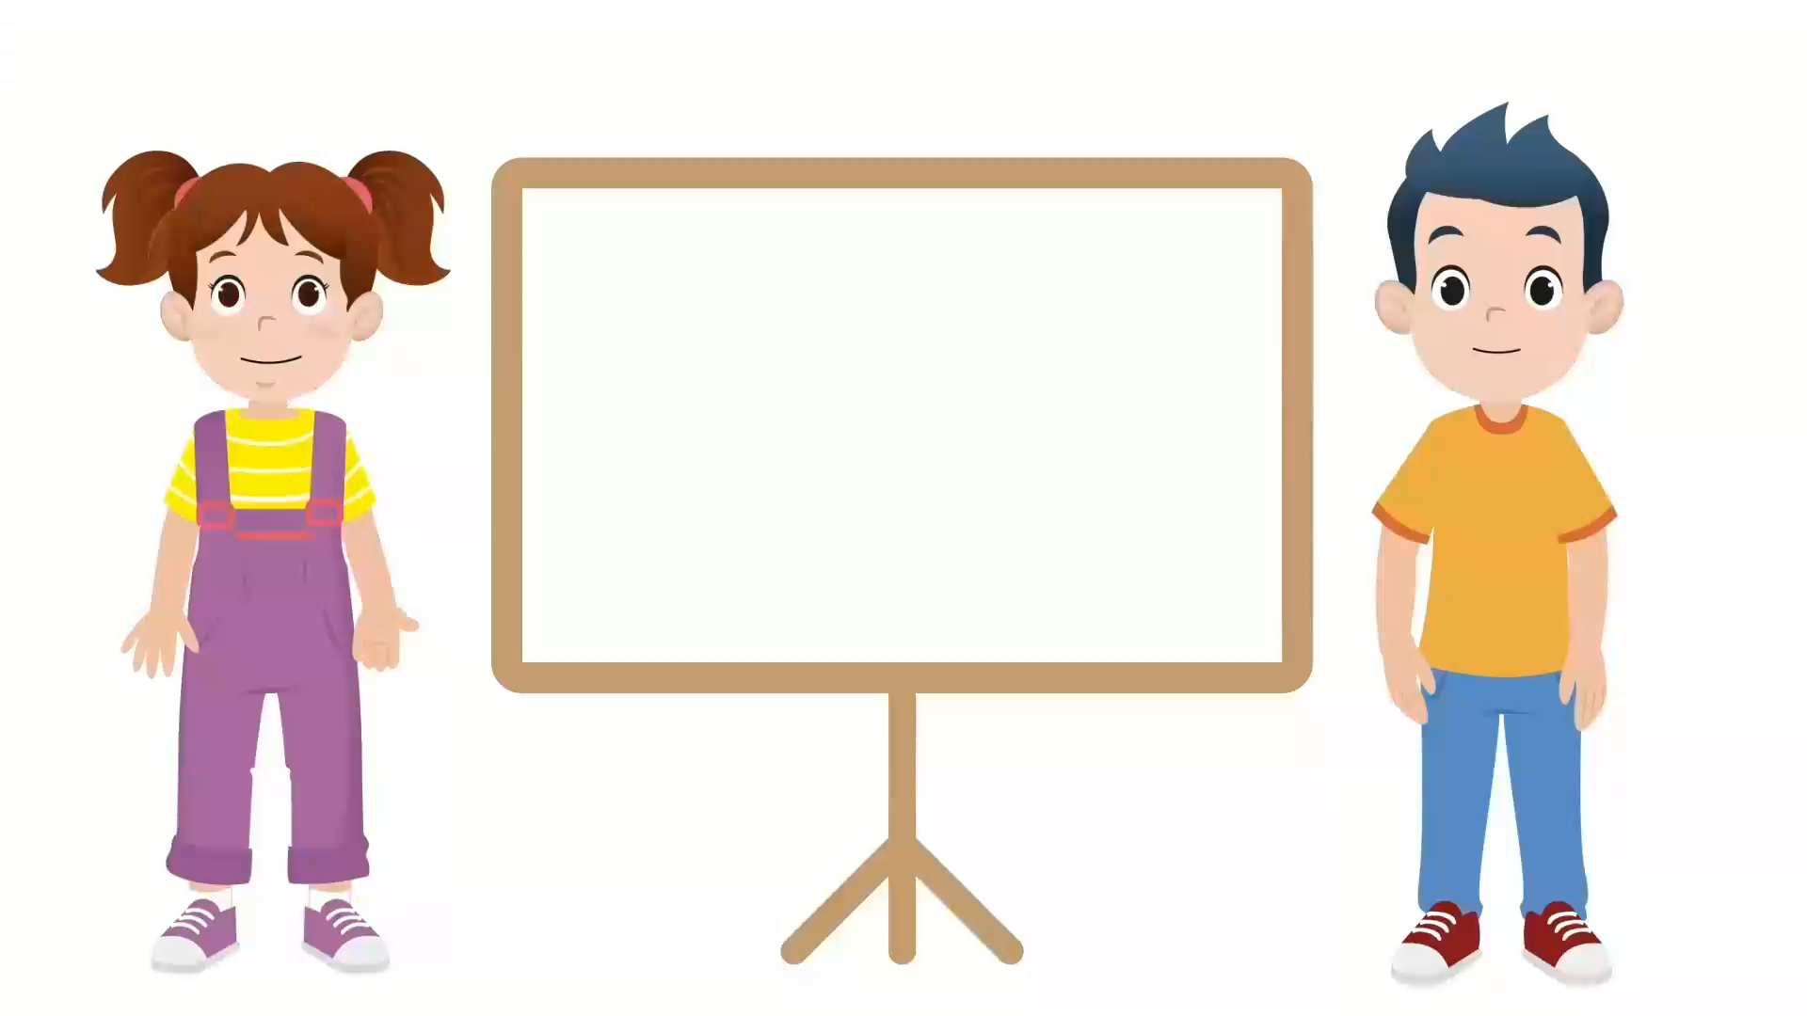
عرض فيديو النمذجة .1

Slide 26
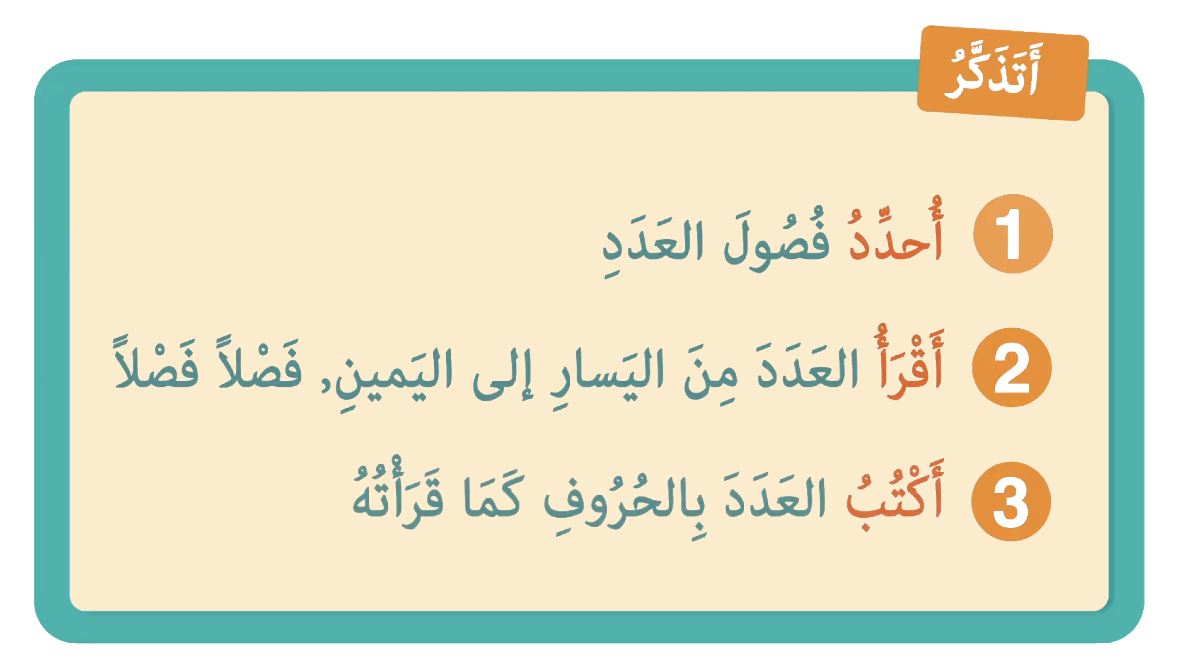
ما الخطوات التي نتبعها لقراءة أعداد من فئة الملايين؟

Slide 27
(ة)خاص بالأستاذ
الممارسة الموجهة 1
الممارسة الموجهة1
3
3
3
النشاط 1
النشاط 2

Slide 28
سنكتب العدد باتباع نفس الخطوات.
59 040 600

Slide 29
خذوا ألواحكم.

Slide 30

ماذا نفعل في الخطوة الأولى؟
أكتب
3
أقرأ
2
أحدد
1
59 040 600

Slide 31
حددوا فصول العدد برسم الأقواس والدائرة على ألواحكم.
أكتب
3
أقرأ
2
أحدد
1
59 040 600

Slide 32
ارفعوا الألواح.

Slide 33
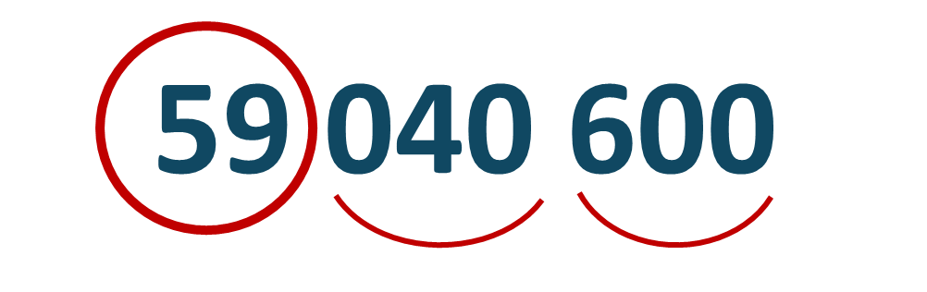
نصحح. من يقوم إلى السبورة ليشرح لنا كيف حددنا فصول العدد؟
أكتب
3
أقرأ
2
أحدد
1

Slide 34
من يقرأ العدد؟
ماذا نفعل في الخطوة الثانية؟
أكتب
3
أقرأ
2
أحدد
1

Slide 35
ماذا نفعل في الخطوة الثالثة؟ اكتبوا العدد بالحروف على ألواحكم .
أكتب
3
أقرأ
2
أحدد
1

Slide 36
ارفعوا الألواح.

Slide 37

صححوا، من يقوم ليشرح لنا كيف كتب العدد بشكل صحيح؟
أكتب
3
أقرأ
2
أحدد
1
تِسْعَةٌ وَخَمْسونَ مَلْيونًا وَأَرْبَعونَ أَلْفاً وَسِتُّ مِئَةٍ

Slide 38
(ة)خاص بالأستاذ
الممارسة الموجهة 1
ممارسة موجهة1
3
3
3
النشاط 1
النشاط 2

Slide 39
خذوا الألواح؛ اكتبوا بالحروف العدد التالي.
9 050 002

Slide 40
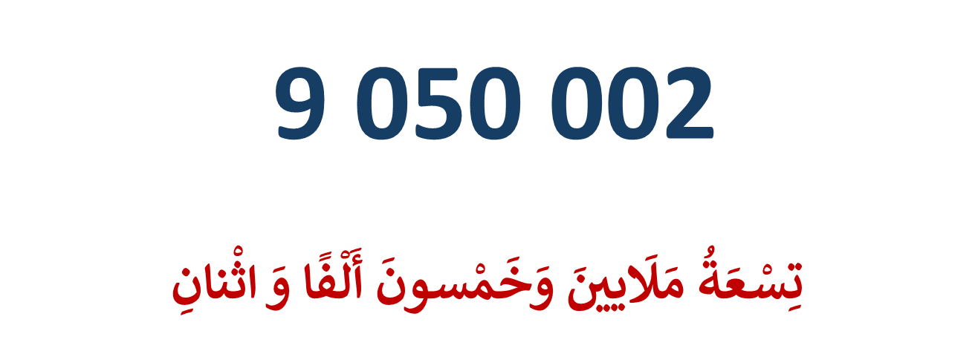
صححوا، من يقوم ليشرح لنا كيف كتب العدد بشكل صحيح؟

Slide 41
(ة)خاص بالأستاذ
نمذجة 2
2
2
كتابة أعداد من فئة الملايين بالأرقام

Slide 42
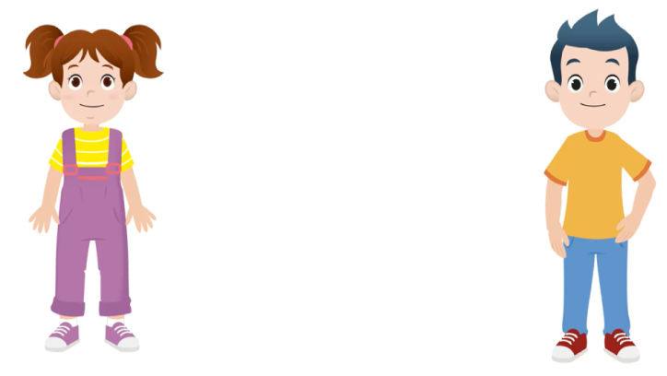
الآن سنتعلم مع مجد وندى كتابة أعداد كبيرة بالأرقام

Slide 43
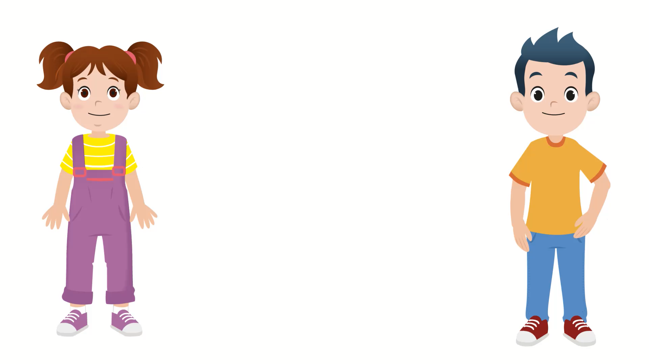
عرض فيديو النمذجة 2.

Slide 44
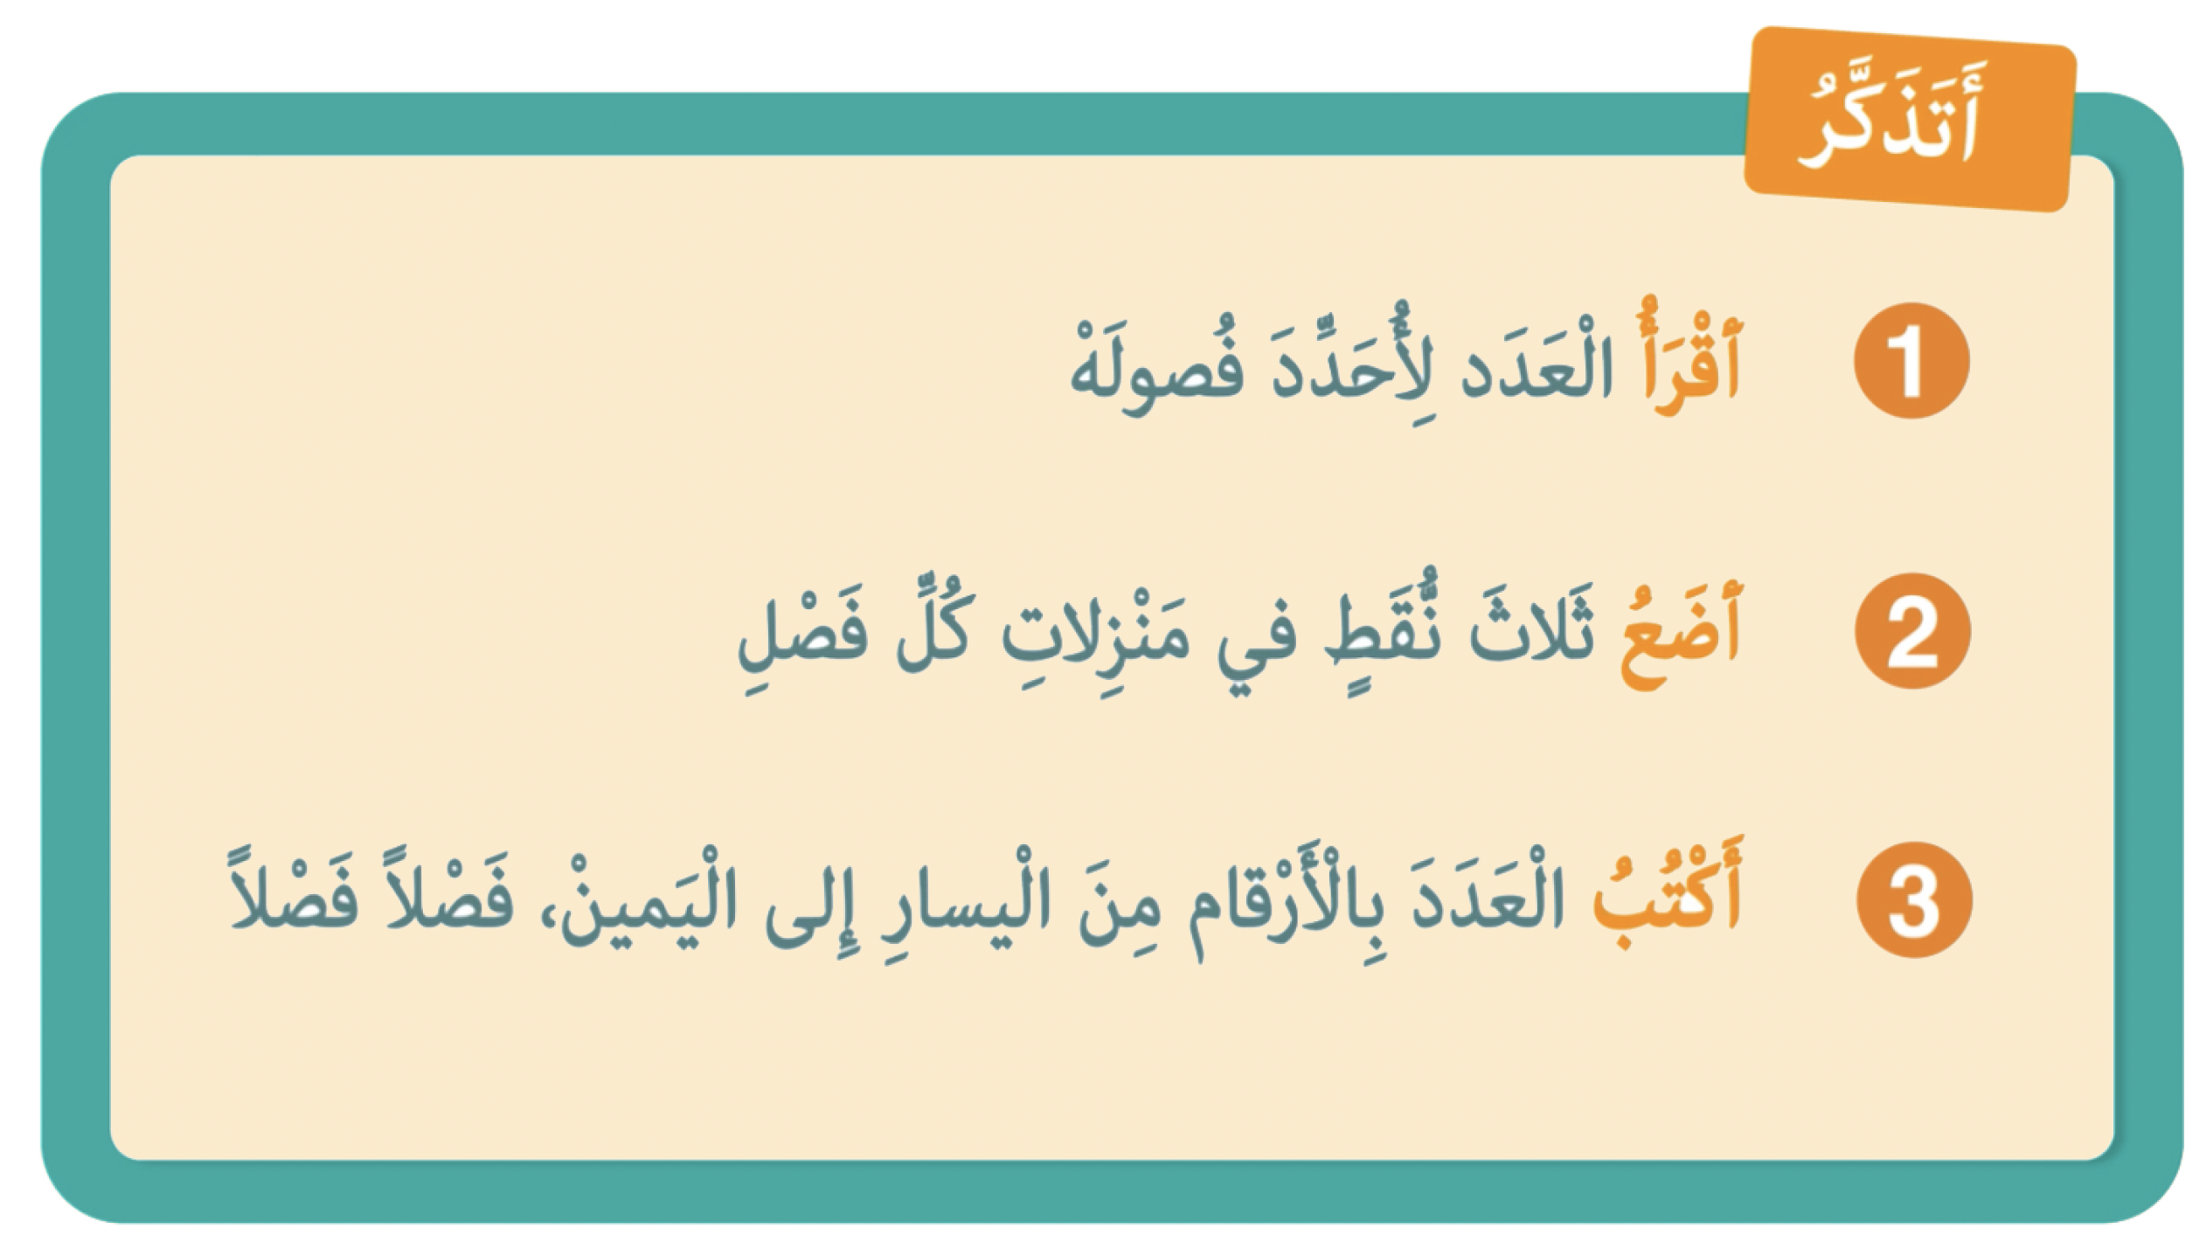
من يذكرنا بخطوات كتابة أعداد بالأرقام؟

Slide 45
(ة)خاص بالأستاذ
الممارسة الموجهة 1
ممارسة موجهة 2
3
3
3
النشاط 1
النشاط 2

Slide 46
سنكتب هذا العدد بالأرقام باتباع نفس الخطوات.
مِئَتانِ وَخَمْسَةٌ وَتِسْعونَ مَلْيونًا وَسَبْعُ مِئَةِ أَلْفٍ وَثَلاثونَ.

Slide 47
ماذا نفعل في الخطوة الأولى؟ نحدّد فصول العدد.
أكتب
3
أضع النقط
2
أقرأ
1
مِئَتانِ وَخَمْسَةٌ وَتِسْعونَ مَلْيونًا وَسَبْعُ مِئَةِ أَلْفٍ وَثَلاثونَ.

Slide 48

من يقوم إلى السبورة ليشرح لنا كيف حددنا فصول العدد؟
أكتب
أضع
2
3
أضع النقط
أقرأ
1

Slide 49
ماذا نفعل في الخطوة الثانية؟
أكتب
3
أضع النقط
2
أقرأ
1

Slide 50
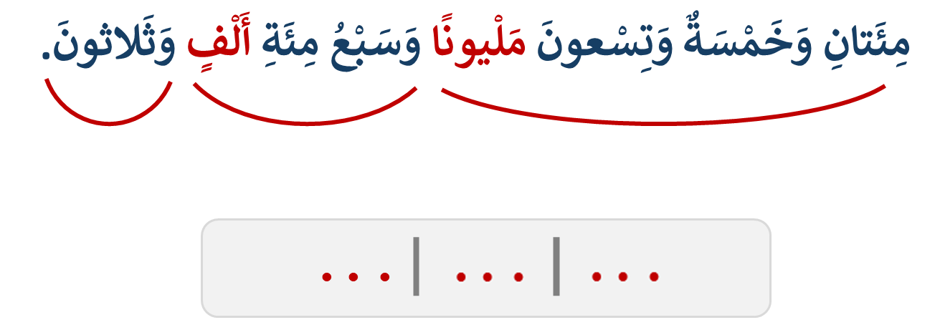
من يقوم إلى السبورة ليحدد لنا كيف وضعنا النقط في المنزلات؟
أكتب
3
أضع النقط
2
أقرأ
1

Slide 51
ماذا نفعل في الخطوة الثالثة؟
أكتب
3
أضع النقط
2
أقرأ
1

Slide 52
اكتبوا العدد بالأرقام على ألواحكم .
أكتب
3
أضع النقط
2
أقرأ
1

Slide 53
ارفعوا الألواح.

Slide 54
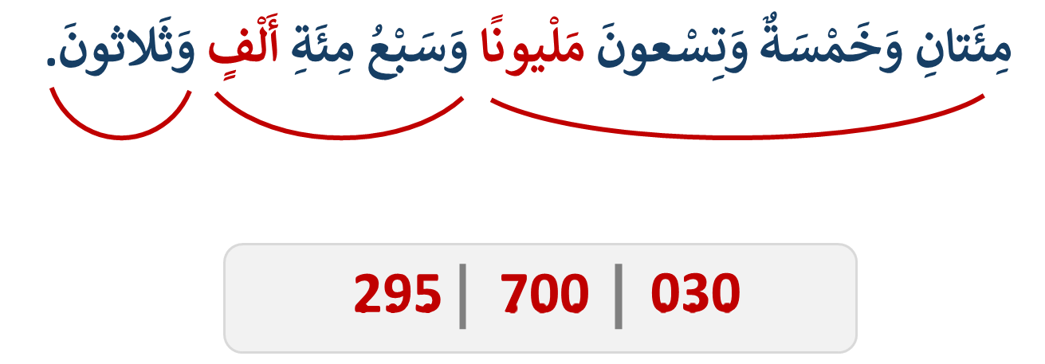
صححوا، من يقوم ليشرح لنا كيف كتب العدد بشكل صحيح؟
أكتب
3
أضع النقط
2
أقرأ
1

Slide 55
(ة)خاص بالأستاذ
الممارسة الموجهة 1
ممارسة موجهة 2
3
3
3
النشاط 1
النشاط 2

Slide 56
خذوا الألواح؛ اكتبوا العدد التالي بالأرقام.
سَبْعُ مِئَةِ مَلْيُونٍ وَثَلاثُ مِئَةٍ وَخَمْسَةٌ وَأَرْبَعونَ أَلْفًا وَتِسْعُ مِئَةٍ وَخَمْسونَ

Slide 57
ارفعوا الألواح.

Slide 58

صححوا، من يقوم ليشرح لنا كيف كتب العدد بشكل صحيح؟

Slide 59
(ة)خاص بالأستاذ
ممارسة مستقلة
4
أنجز بمفردي

Slide 60
الآن خذوا كراساتكم الصفحة .9

Slide 61
لديكم 5دقائق للإنجاز، سأمر بين الصفوف لمساعدتكم .
5

Slide 62
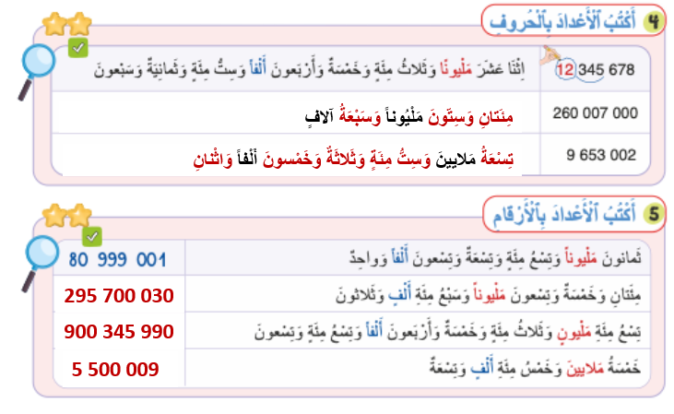
صححوا.

Slide 63
(ة)خاص بالأستاذ
اختتام الدرس
5

Slide 64
انتبهوا جيدا! في المنزل، ستنجزون الأنشطة المتبقية على كراساتكم :
في الحصة القادمة سأختار أحدكم لتصحيح النشاط.

Slide 65
إلى اللقاء. في الحصة القادمة، سنقوم بتصحيح الأنشطة المنجزة في المنزل.

Slide 66


(ة)خاص بالأستاذ
(ة)خاص بالأستاذ
بناء على إنجازات المتعلمين خلال الممارسة المستقلة

